Slide 1

Apresentação dos Temas
Elizeu Vito
Enzo Rafaell
Luiz
Pâmela Marcelino
Regis Teixeira
Vinicius Sampaio

Slide 2
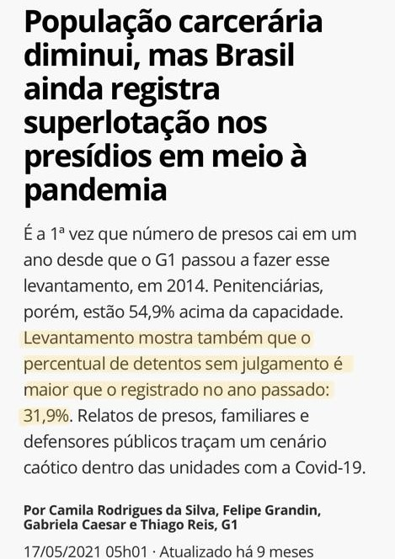
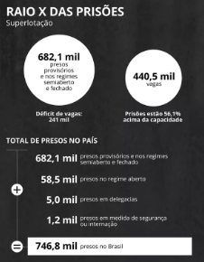
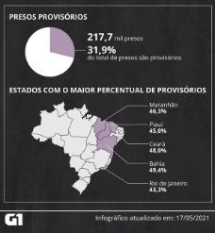
16.3 Promover o Estado de Direito, em nível nacional e internacional, e garantir a igualdade de acesso à justiça para todos.
Fonte: https://g1.globo.com/

Slide 3
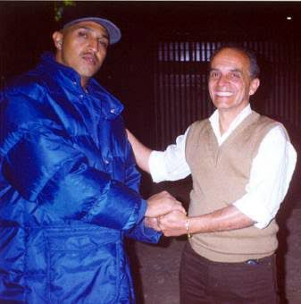

Slide 4

1.b.1- Gastos sociais públicos para os menos favorecidos.

Slide 5
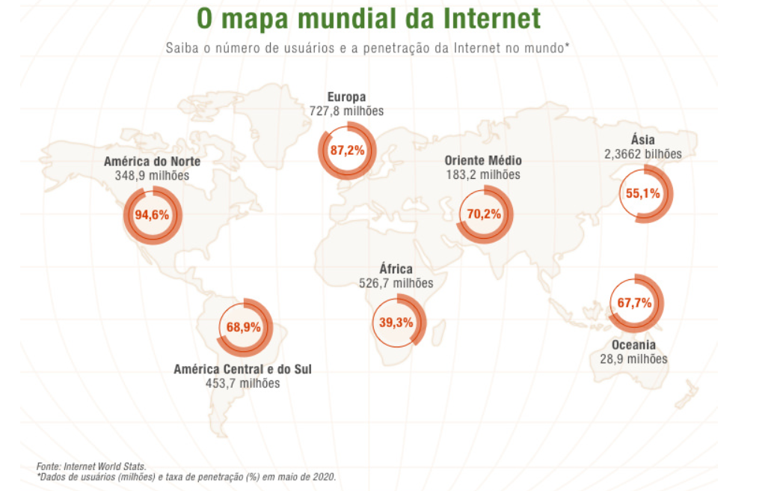
9.C - Aumentar significativamente o acesso às tecnologias de informação e comunicação e empenhar-se para procurar ao máximo oferecer acesso universal e a preços acessíveis à internet nos países menos desenvolvidos.
O que é a exclusão digital
A desigualdade no acesso à Internet e às TICs se chama exclusão digital e afeta 52 % das mulheres e 42 % dos homens do mundo. Este fosso se torna ainda maior quando falamos de regiões: segundo dados extraídos do portal Internet World Stats em maio de 2020, na África só 39,3% de seus habitantes vivem conectados, com relação a 87,2 % dos europeus e 94,6 % dos norte-americanos.

Slide 6
Tipos de exclusão digital:
Exclusão de acesso. Refere-se às possibilidades que as pessoas têm de acessar este recurso. Aqui entram em jogo, entre outras, as diferenças socioeconômicas entre as pessoas e os países, pois a digitalização exige investimentos e infraestruturas muito caras para as regiões menos desenvolvidas e as áreas rurais.
Exclusão de uso. Faz referência à falta de competências digitais que impede o manejo da tecnologia. Neste sentido, e para dar um exemplo, a UIT indica que há 40 países onde mais da metade de seus habitantes não sabem anexar um arquivo em um e-mail.
Exclusão de qualidade de uso. Algumas vezes, existem as competências digitais para usar a Internet, mas não os conhecimentos para fazer um bom uso da rede e tirar o máximo proveito possível da mesma. Por exemplo, no referente ao acesso à informação de qualidade.
Causas
As causas podem ir desde o alto preço dos dispositivos mencionados à falta de conhecimentos sobre seu uso ou ao déficit de infraestruturas para seu acesso.
Fonte: © 2022 Iberdrola, S.A.

Slide 7
Obrigado!

